Slide 1


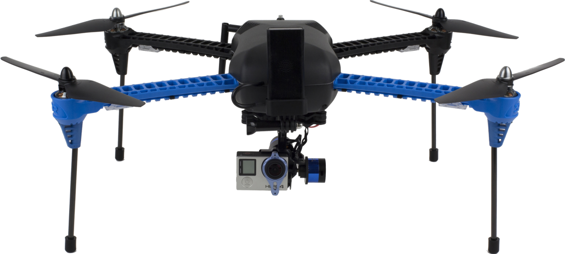
פיתוח מערכת לזיהוי והימנעות
ממכשולים עבור רחפן אוטונומי
בן נקש

Slide 2
הרעיון מאחורי החברה
שילוב הרחפנים בתעשייה העסקית.
שדרוג יכולת הטיסה האוטונומית של הרחפן.
ביצוע משימות מורכבות באופן עצמאי.
ביטול הצורך בגורם אנושי לשליטה על הרחפן.
פיתוח מערכת לזיהוי והימנעות ממכשולים.
Notes:
אציג כעת את הרעיון העומד מאחורי החברה ואת הרעיון הכללי הבא לידי ביטוי בפרויקט. חברת Airscort מספקת פיתרון פורץ דרך בתחום טכנולוגיית הרחפנים על מנת לסייע לשילובם בתעשייה.
היא עושה זאת על ידי שדרוג יכולותיו של הרחפן, אשר אחת מהן היא שיפור יכולת הטיסה האוטונומית שלו, זאת על מנת לאפשר לו לבצע משימות מורכבות לבדו.
שדרוג יכולת הטיסה האוטונומית של הרחפן מתבטאת בפיתוח מערכת לזיהוי והימנעות ממכשולים.

Slide 3
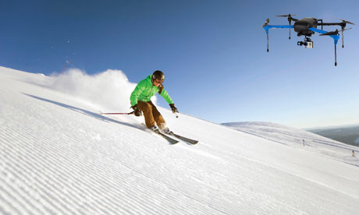
דרישות החברה
פיתוח מערכת לזיהוי והימנעות ממכשולים שתותקן על גבי רחפן המיועד לצלם אדם בעת גלישת סקי.
טיסה בגובה קבוע.
מכשולים סטטיים בלבד.
Notes:
דרישת החברה הייתה לפתח מערכת לזיהוי והימנעות ממכשולים שתותקן על גבי רחפן המיועד לצלם אדם בעת גלישת סקי.

Slide 4

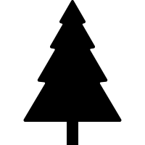
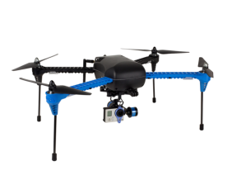

תיאור הרעיון הכללי

Slide 5
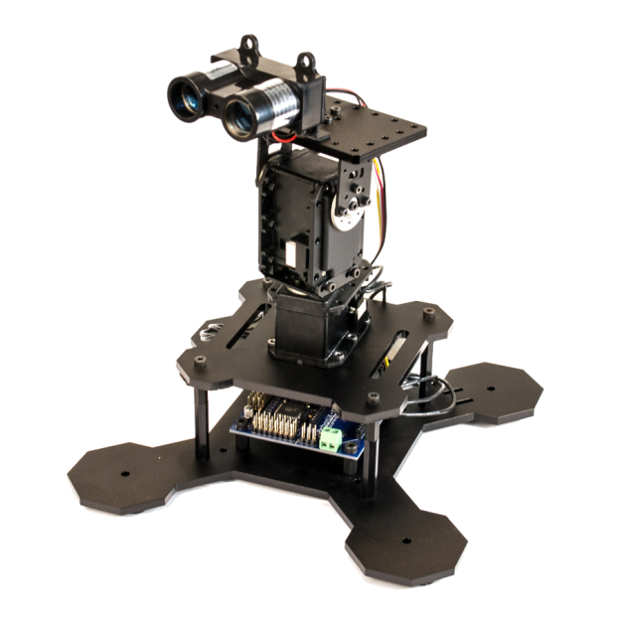
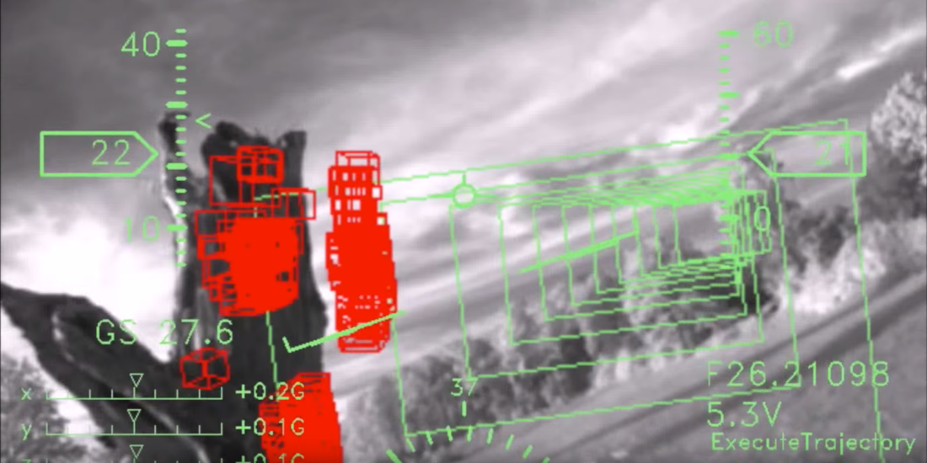
תכנון מבנה המערכת
מצלמה מתקדמת עם מערכת עיבוד תמונה
מנוע סיבובי לביצוע סריקה מלאה של השטח
Notes:
מסקר ספרות שעשיתי למציאת פרויקטים דומים, נתקלתי במערכות שמשלבות מצלמות יקרות עם בעיבוד תמונה מתקדם,
ובחיישנים המחוברים למנועים סיבוביים כדי לבצע סריקה מלאה של כל השטח סביב.

Slide 6
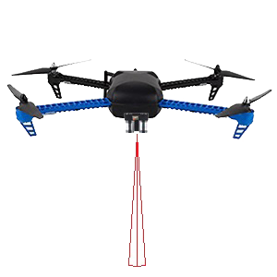
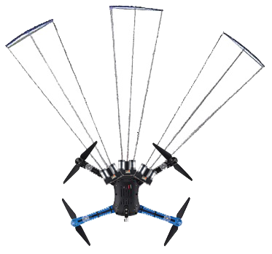
תכנון מבנה המערכת
מצלמה – יקר מידי.
מנוע סיבובי – צריכת סוללה גבוהה ורעידות.
ארבעה חיישני מרחק.
Notes:
לאחר התייעצות עם גורמים בחברה הוחלט כי מצלמה יקרה מידי לתקציב החברה, ושימוש במנוע להזזת החיישן יגזול כוח רב מן הסוללה של הרחפן.
על כן, הוחלט לבנות את המערכת כך שתורכב מארבעה חיישני מרחק.

Slide 7

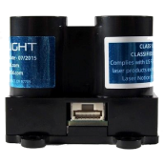
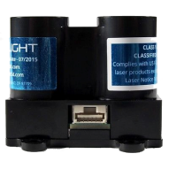
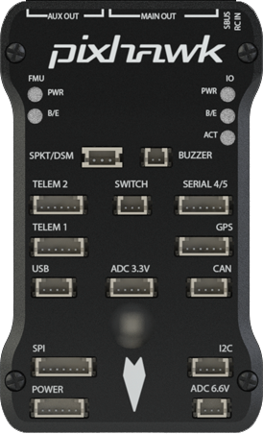
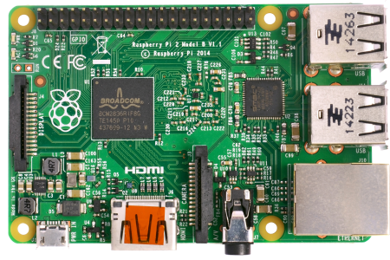
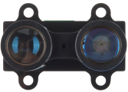
סכמת המערכת

Slide 8

קשיים ובעיות
שינוי פלטפורמות ורכיבי חומרה במהלך הפיתוח.
שפת תכנות לא מוכרת.
פיתוח המערכת בעזרת חיישן אחד בלבד.
Notes:
פיתוח האלגוריתם ומערכת התוכנה היוו משימה לא פשוטה עקב כמה סיבות עיקריות

Slide 9
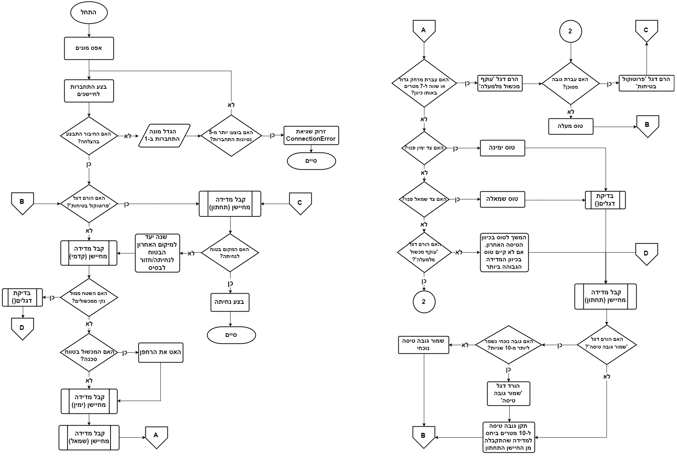
אופן פעולת האלגוריתם
התוכנה שפותחה יודעת לבצע תמרוני התחמקות ממכשולים בשלושה מימדים.

Slide 10

בדיקת המערכת
בדיקות ידניות
קלט לא תקין במערכת עלול להוביל לקריסתה, לביצוע תמרונים שאין בהם צורך או לאי ביצוע דבר.
מסיבה זו, על כל קלט לא תקין לזרוק שגיאה מתאימה.

Slide 11
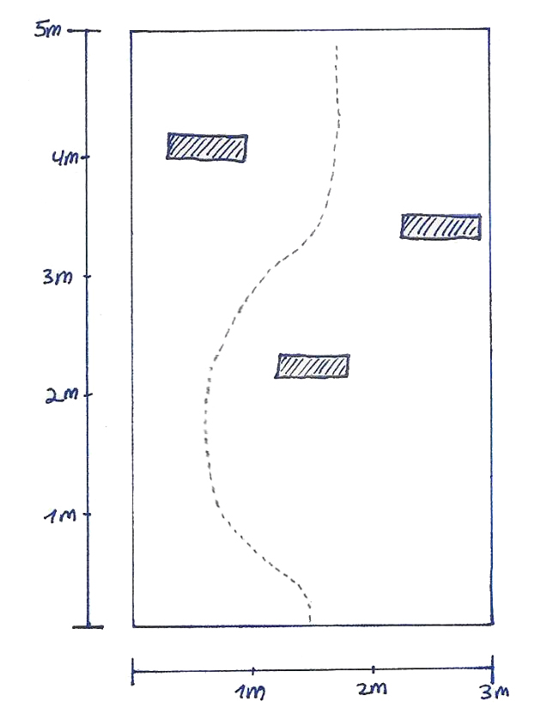
בדיקת המערכת
סימולציה
הזזת הרחפן 3 פעמים.
קליטת נתונים לקובץ.
טעינת הקבצים דרך מחלקת הסימולאטור.
ביצוע הדפסות המתארות את פעולת האלגוריתם.
Notes:
בוצעה סימולציה עם מסלול מכשולים בו הוזז החיישן כשלוש פעמים. בכל פעם הוזנו נתוני המדידה לתוך קובץ נפרד המייצג חיישן אחד במערכת.
לבסוף, המערכת טוענת את הקבצים, שואבת מהם את הנתונים ומבצעת הדפסות המתארות את פעולת האלגוריתם.
מן הניסוי עולה כי האלגוריתם מתנהג כפי שנצפה ממנו.

Slide 12
מסקנות
הורדת דרישות החיישן היו מסייעות רבות לפיתוח.
מציאת מומחים העוסקים עם החומרה שהייתה ברשות החברה הייתה מזרזת את תהליך הפיתוח.

Slide 13
הדגמה

Slide 14
תודה!

